Slide 1
69º FONAC
Mesa de Negociação –Reposição Salarial e
Lei de Responsabilidade Fiscal
Philipe Nottingham

Slide 2
REAJUSTE ANUAL
CONSTITUIÇÃO FEDERAL
Art. 37. A administração pública direta e indireta de qualquer dos Poderes da União, dos Estados, do Distrito Federal e dos Municípios obedecerá aos princípios de legalidade, impessoalidade, moralidade, publicidade e eficiência e, também, ao seguinte:(Redação dada pela Emenda Constitucional nº 19, de 1998)
...
X - a remuneração dos servidores públicos e o subsídio de que trata o § 4º do art. 39 somente poderão ser fixados ou alterados por lei específica, observada a iniciativa privativa em cada caso, assegurada revisão geral anual, sempre na mesma data e sem distinção de índices;

Slide 3
LIMITES COM PESSOAL - LRF
LIMITES DE GASTOS COM PESSOAL - LRF
LIMITE TOTAL (Arts 19 e 20)
Limite Total: 60%
Executivo: 54%
Legislativo: 6%
LIMITE PRUDENCIAL (Art 22) – 95% do Limite:
Executivo 51,3% (95% de 54%)

Slide 4
LIMITES COM PESSOAL - LRF
Se a Despesa de Pessoal Ultrapassar o Limite Prudencial (51,3%), fica vedado (Art. 22):
I - concessão de vantagem, aumento, reajuste ou adequação de remuneração a qualquer título, salvo os derivados de sentença judicial ou de determinação legal ou contratual, ressalvada a revisão prevista no inciso X do art. 37 da Constituição;
II - criação de cargo, emprego ou função;
III - alteração de estrutura de carreira que implique aumento de despesa;
IV - provimento de cargo público, admissão ou contratação de pessoal a qualquer título, ressalvada a reposição decorrente de aposentadoria ou falecimento de servidores das áreas de educação, saúde e segurança;
V - contratação de hora extra, salvo no caso do disposto no inciso II do § 6º do art. 57 da Constituição e as situações previstas na lei de diretrizes orçamentárias

Slide 5
DESPESA COM PESSOAL - LRF
Despesa com Pessoal em relação RCL (%) -2013 a 2017
Exercício | Fortaleza | Recife | Salvador | Natal | Belém | São Paulo | Rio de Janeiro | Belo Horizonte | Cuiabá
2013 | 50,95 | 45,97 | 46,63 | 48,71 | 43,34 | 33,63 | 40,09 | 41,36 | 49,09
2014 | 47,04 | 44,67 | 41,34 | 48,94 | 46,67 | 34,46 | 44,30 | 42,06 | 51,64
2015 | 44,79 | 49,74 | 44,12 | 56,35 | 47,63 | 33,67 | 44,28 | 42,78 | 49,30
2016 | 46,86 | 49,98 | 42,04 | 53,13 | 51,78 | 37,27 | 49,04 | 39,64 | 49,33
2017(*) | 47,05 | 47,78 | 41,19 | 51,71 | 50,11 | 37,08 | 56,29 | 43,80 | 53,90
Fonte: STN
Relatórios de Gestão Fiscal
*Dados Preliminares

Slide 6
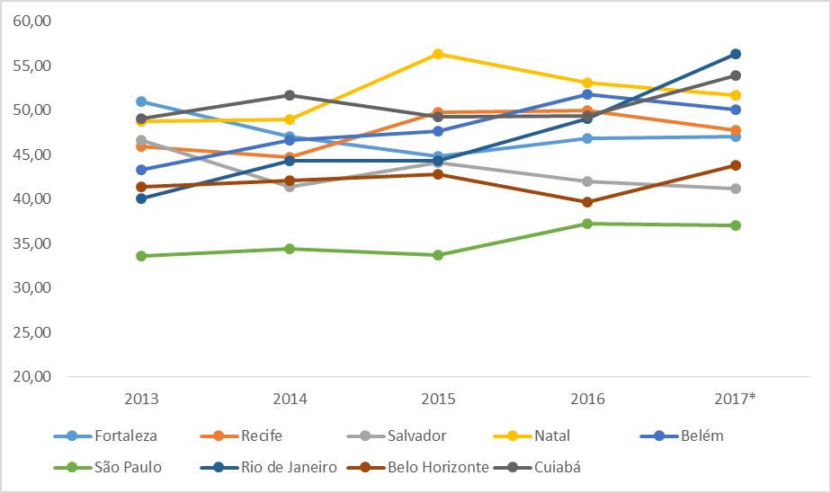
DESPESA COM PESSOAL - LRF
Despesa com Pessoal em relação RCL (%) -2013 a 2017*
Fonte: STN
Relatórios de Gestão Fiscal
*Dados Preliminares

Slide 7
DADOS DE FORTALEZA

Slide 8
Fortaleza – Gastos com Pessoal
Despesa com Pessoal
FONTE: GRPFOR/FC – RREO/RGF 3º Quadrimestre - 2017.

Slide 9
Fortaleza –
Despesa com Educação x RLIT
FONTE: GRPFOR/FC – RREO/RGF 3º Quadrimestre - 2017.

Slide 10
Fortaleza –
Despesa com Saúde x RLIT
FONTE: GRPFOR/FC – RREO/RGF 3º Quadrimestre - 2017.

Slide 11
Fortaleza –
Investimentos
FONTE: GRPFOR/FC – RREO/RGF 3º Quadrimestre - 2017.
NOTA¹: Investimentos + intraorçamentária.

Slide 12
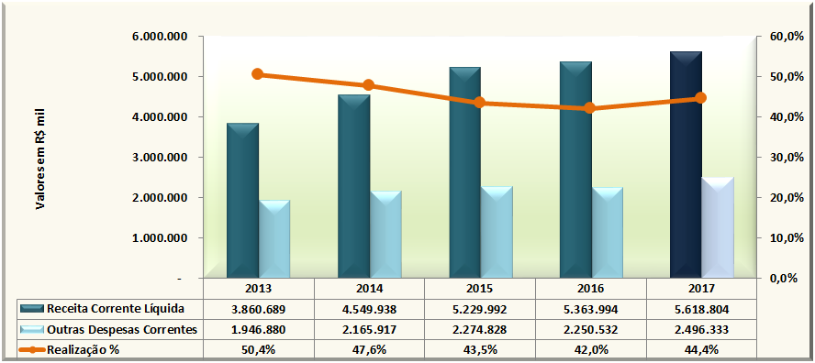
Fortaleza –
Outras Despesas Correntes - ODC
FONTE: GRPFOR/FC – RREO/RGF 3º Quadrimestre - 2017.
NOTA¹: Outras Despesas Correntes + intraorçamentária.

Slide 13
Fortaleza –
FORÇA DE TRABALHO DA PREFEITURA MUNICIPAL DE FORTALEZA
Servidores / Colaboradores | Janeiro/2018
SERVIDORES | 35.956
Servidores Efetivos | 28.176
Exclusivo Comissionados | 2.354
Servidores Temporários | 5.426
OUTROS COLABORADORES | 16.108
Bolsistas e Estagiários | 376
Inativos | 12.589
Pensionistas | 3.143
TOTAL | 52.064

Slide 14
Fortaleza –
REAJUSTE DOS SERVIDORES
ÍNDICES (%) |  |  | REAJUSTE SERVIDORES
ANO | IPCA | PISO MAG. | GERAL | MAGISTÉRIO
2013 | 5,84 | 7,96 | 5,84 | 7,96
2014 | 5,91 | 8,32 | 5,70 | 8,32
2015 | 6,41 | 13,01 | 6,45 | 13,01
2016 | 10,67 | 11,36 | 10,67 | 11,36
2017 | 6,29 | 7,64 | 0,00 | 0,00
Subtotal | 35,12 | 48,29 | 28,66 | 40,65
2018 | 2,95 | 6,81 | 3,95 | 3,95 + ???
ACUMULADO | 44,45 | 69,20 | 35,68 | 51,51 + ???

Slide 15
CRIAÇÃO DO SISTEMA DE NEGOCIAÇÃO PERMANENTE - SINEP

Slide 16
SITUAÇÃO ENCONTRADA
SITUAÇÃO ENCONTRADA
Relação difícil e sem nenhuma sistematização na relação entre Sindicatos e Governo
Histórico de muitas greves
Calendário Escolar totalmente desestruturado
As categorias com capacidade de pressão conseguiam ganhos muito superiores as demais
Promoções defasadas
Vários Direitos não atendidos ou com excessivo atraso
Muitas situações de condições de trabalho não adequadas

Slide 17
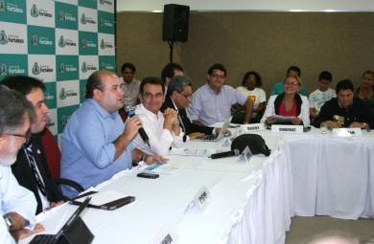
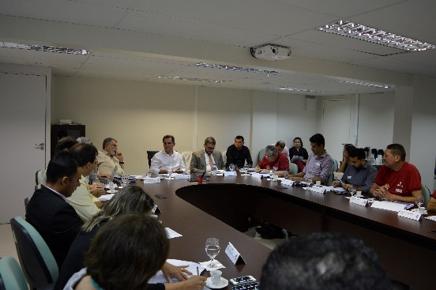
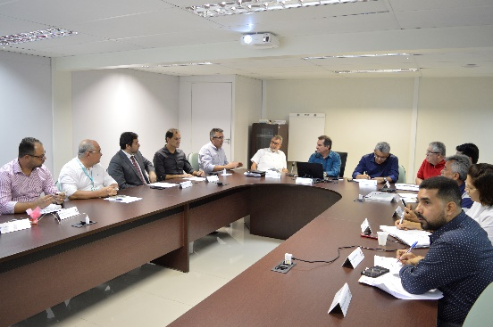
MARCOS LEGAIS
LEI N° 10.031, DE 10 DE MAIO DE 2013. Institui o Sistema de Negociação Permanente (SINEP) entre o Poder Executivo Municipal de Fortaleza e os servidores e empregados públicos do Município de Fortaleza, por meio de suas entidades representativas.
DECRETO Nº 13.156, DE 14 DE MAIO DE 2013. Regulamenta o Sistema de Negociação Permanente (SINEP), e dá outras providências.

Slide 18
CONCEPÇÃO
MESA CENTRAL DE NEGOCIAÇÃO
Negociação de assuntos de Interesses de todos os servidores
MESAS SETORIAIS DE NEGOCIAÇÃO
Negociação de assuntos de Interesses de das categorias do setor
COMISSÕES TEMÁTICAS
Comissões Técnicas instituídas, por decisão da Mesa Central ou das Mesas Setoriais, Comissões Temáticas com o objetivo de discutir e estudar questões que exijam conhecimento técnico aprofundado

Slide 19
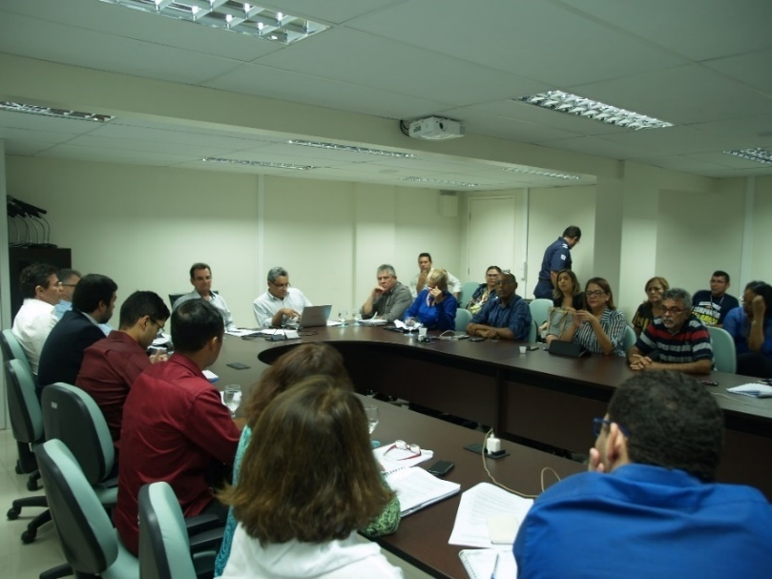
MESA CENTRAL
Discussão de temas de interesse de interesse geral (todas as categorias)
Composta por 6 membros efetivos e 6 suplentes de cada bancada
Governo: SEPOG, SEFIN, SECOT, IPLANFOR, PGM e GABPREF

Slide 20
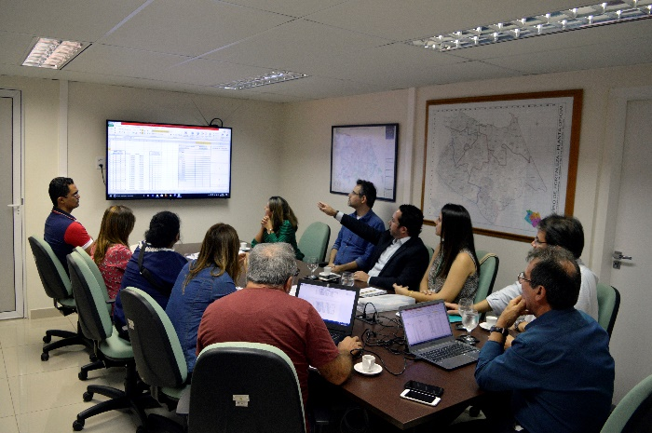
MESAS SETORIAIS
Discussão de interesses específicos das categorias do setor.
Composta por 3 membros efetivos e 3 suplentes de cada bancada
Reuniões periódicas de acordo com a demanda das categorias.
Questões com repercussão financeira: participação de representantes da Secretaria Municipal do Planejamento, Orçamento e Gestão (SEPOG) e da Secretaria Municipal das Finanças (SEFIN) que farão estudos sobre impactos.

Slide 21
CRITÉRIOS
CRITÉRIOS PARA NEGOCIAÇÃO
Direitos não cumpridos;
Distorções existentes;
Condições de trabalho;
Melhoria de remuneração associada à melhoria dos serviços prestados.

Slide 22
RESULTADOS
Principais Resultados
Transparência e respeito na relação com as Entidades representativas dos servidores
Calendário de Promoções atualizado
Resolutividade das demandas
Atendimento de demandas históricas
Poucas Greves
Calendário Escolar totalmente regularizado
Equilíbrio entre Categorias
Poucas reclamações sobre condições de trabalho

Slide 23
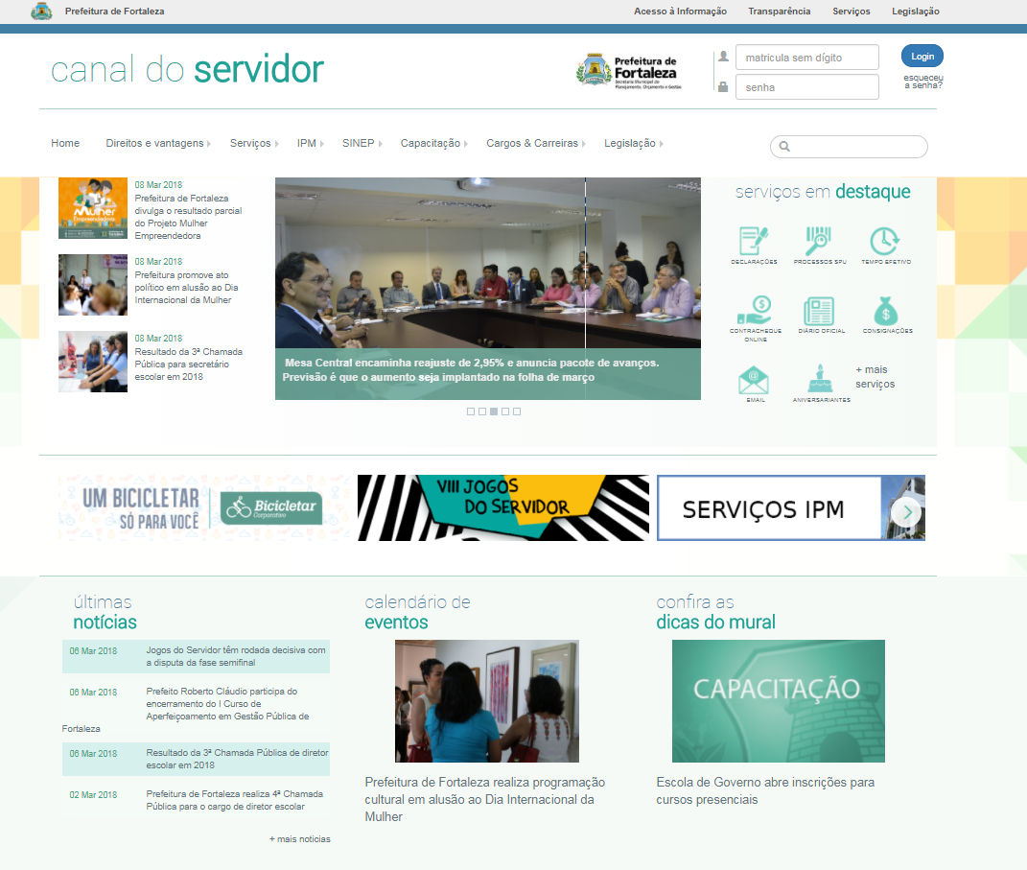

Slide 25
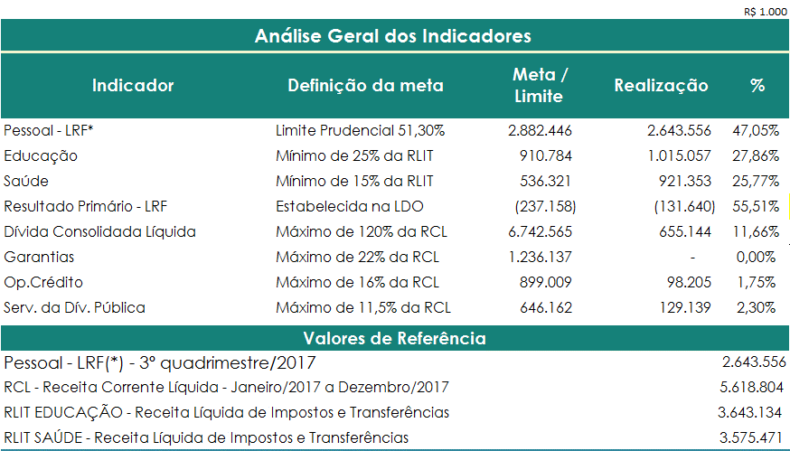
Fortaleza – Indicadores Fiscai
Indicadores Fiscais - 2017
FONTE: GRPFOR/FC – RREO/RGF 3º Quadrimestre -2017.
Resultado Primário: Considera-se o valor empenhado.

